Slide 1
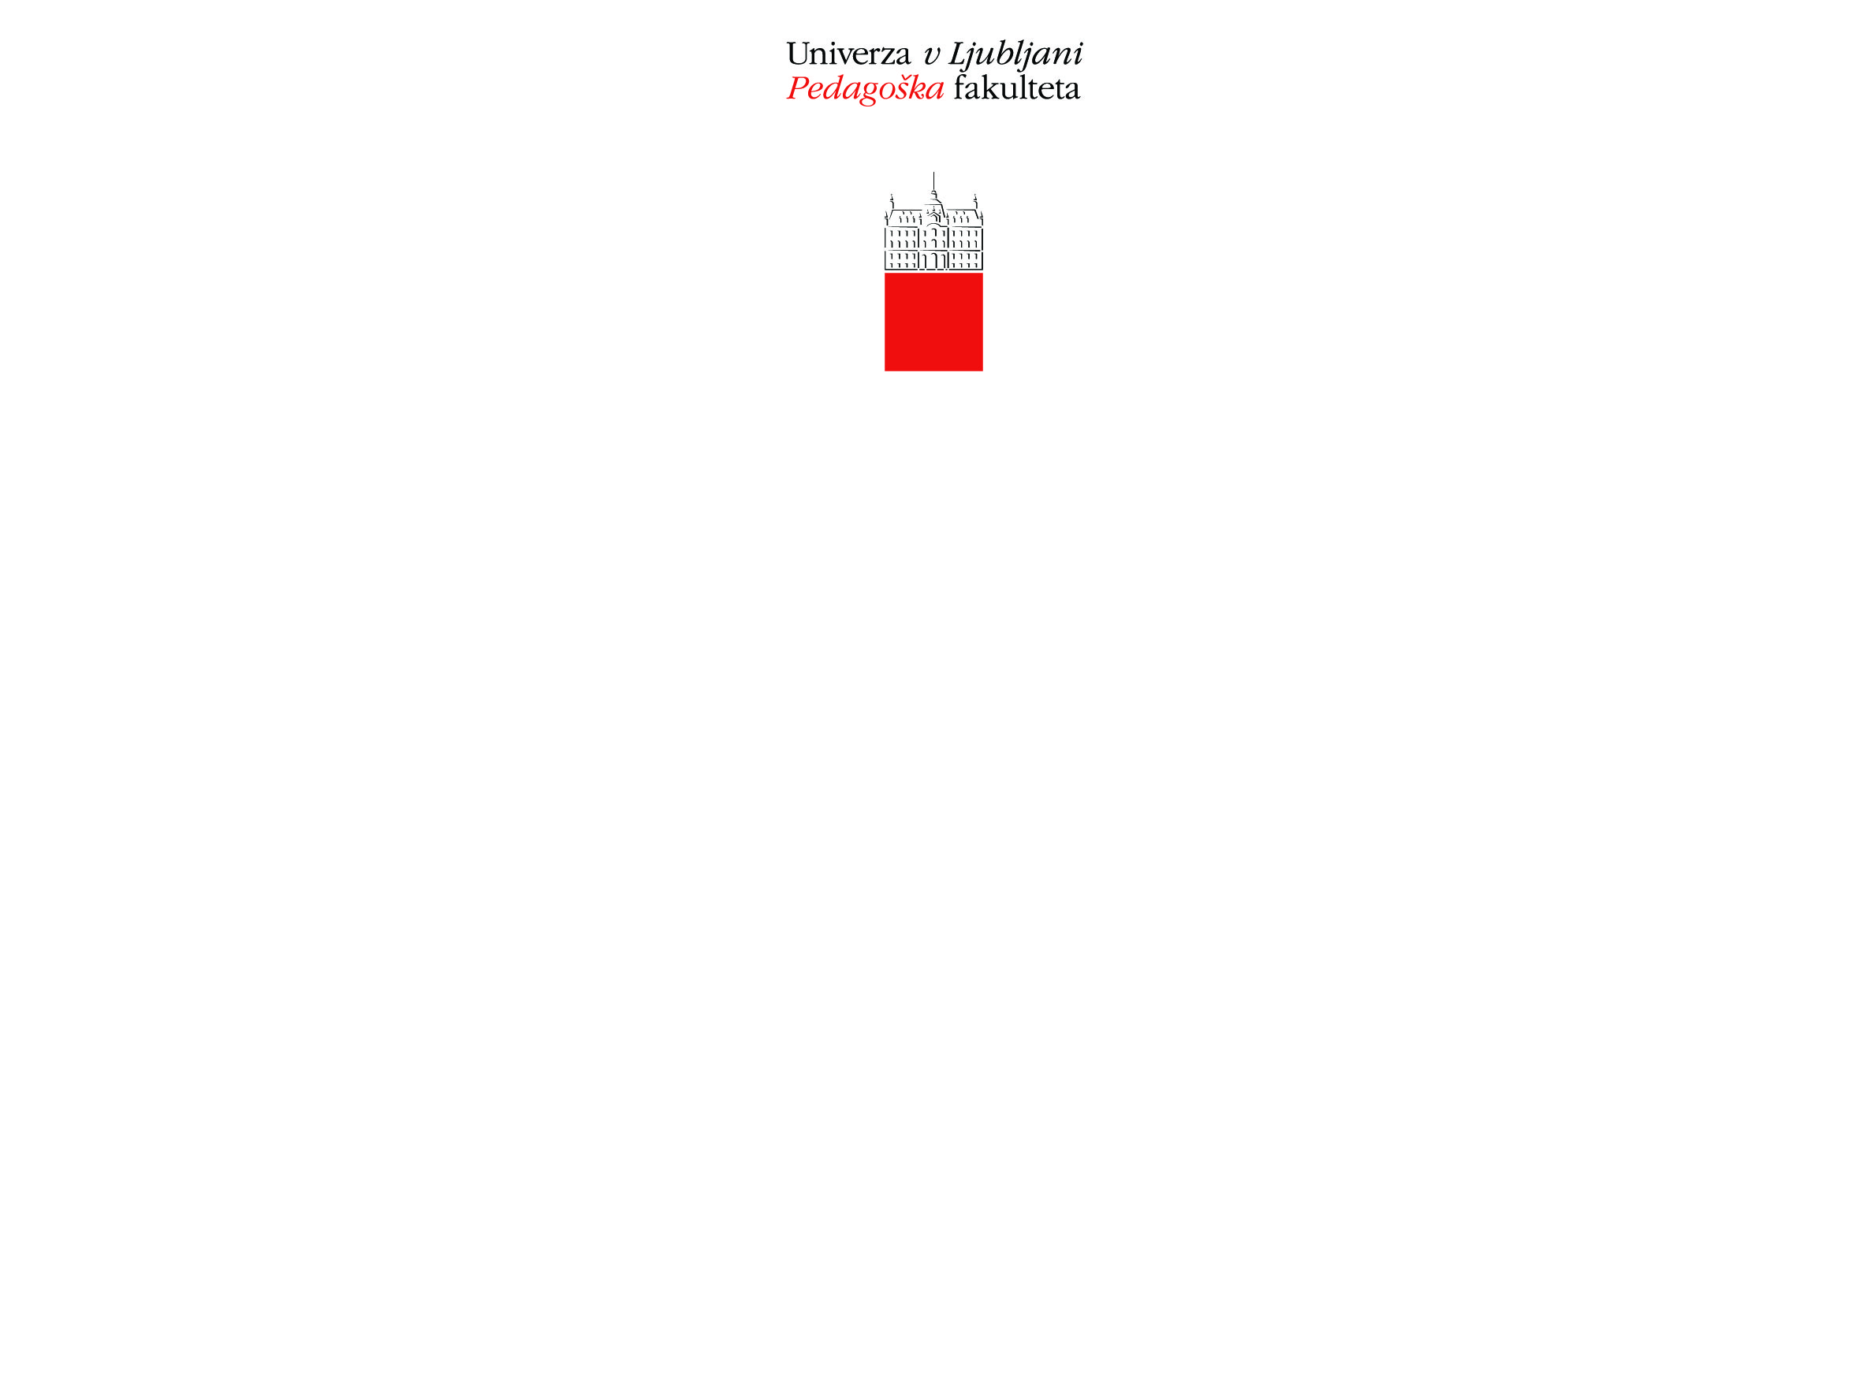
TUJI JEZIKI v mednarodnem izobraževalnem kontekstu
Prof. dr. Karmen Pižorn
Predsednica Delovne skupine za pripravo
strategije jezikovnega izobraževanja do leta 2030 pri MVI
Redna profesorica za angleščino v izobraževanju
Prodekanica za dodiplomski in magistrski študij ter mednarodno sodelovanje
Pedagoška fakulteta
Univerza v Ljubljani

Slide 2
CILJ
Večjezičnost je zmožnost posameznega govorca ali skupnosti govorcev, da se učinkovito sporazumeva v treh ali več jezikih, v nasprotju z enojezičnostjo.
V današnji globalni družbi ima večjezičnost, večpredstavnost in večkulturnost številne prednosti. Znanje več kot enega jezika od zgodnjega otroštva, učenje novega jezika v šoli ali učenje jezikov pozneje v življenju lahko prinese oprijemljive prednosti na številnih področjih.
https://kotoba.commons.gc.cuny.edu/files/2023/01/NCELA_OELA2023BenefitsOfBilingualismPoster.pdf

Slide 3
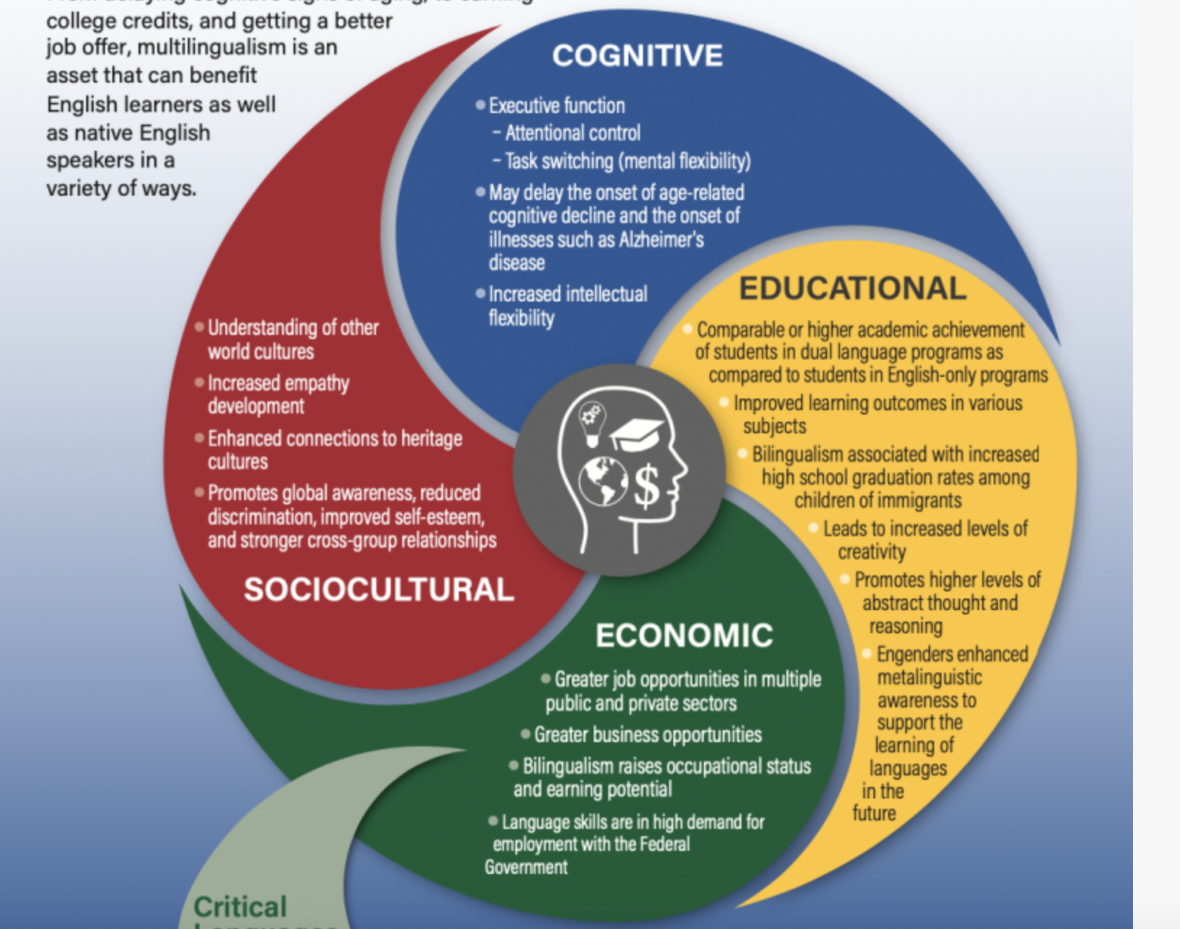
VEČJEZIČNOST
https://kotoba.commons.gc.cuny.edu/files/2023/01/NCELA_OELA2023BenefitsOfBilingualismPoster.pdf

Slide 4
Kognitivni procesi
(zaznavanje, učenje, mišljenje)
Izvršilne funkcije (nadzor pozornosti, preklapljanje med nalogami, mentalna fleksibilnost);
podaljševanje časa za nastanek s starostjo povezanih kognitivnih bolezni (demenca);
večja intelektualna prožnost.

Slide 5
Družbeno-kulturne prednosti
Razumevanje drugih svetovnih kultur;
večja empatija;
večjezičnost spodbuja globalno ozaveščenost, zmanjšuje diskriminacijo, izboljšuje samospoštovanje in krepi medskupinske odnose.

Slide 6
Prednosti na področju izobraževanja
Večjezičnost povečuje stopnjo ustvarjalnosti;
večjezičnost spodbuja višjo raven abstraktnega mišljenja in sklepanja;
večjezičnost spodbuja nastanek metajezikovnih zmožnosti, ki podpirajo učenje novih jezikov.

Slide 7
VEČJEZIČNOST
Jezikovna učljivost
Šola, vrtec
Starost
SES
Status jezika
Motivacija
Stališča
Jezikovna tesnobnost
Odnos družbe kot celote do jezikov/jezika
Jezikovni viri in tehnologije
Usposobljenost učiteljev

Slide 8
Evropa je jezikovno raznolika celina in zato spoštovanje jezikovne raznolikosti velja za ključno načelo Evropske unije.
Učinkovito znanje več jezikov neposredno vpliva na zmožnost evropskih državljanov, da izkoristijo priložnosti za izobraževanje, usposabljanje in delo po vsej Evropi.
Večjezičnost se obravnava tudi kot strategija za razvoj socialne kohezije, strpnosti in enakosti (Evropska komisija, 1995, 2008).
European Commission (1995) Teaching and Training: Towards the Learning Society.
http://europa.eu/documents/comm/white papers/pdf/com95 590 en.pdf
European Commission (2008) Multilingualism: An Asset for Europe and a Shared Commitment. Available at: http://eurlex.europa.eu/legalcontent/EN/TXT/?uri=CELEX%3A52008DC0566#text
European Commission (2012) Key Data on Teaching Languages in School at Europe.
http://eacea.ec.europa.eu/education/eurydice/documents/key_data_series/143en.pdf
European Commission / EACEA / Eurydice, 2023. Key data on teaching languages at school in Europe – 2023 edition, Eurydice report, Publications Office of the European Union, Luxembourg.

Slide 9
Znanje tujih jezikov ne more biti več rezervirano za elito ali tiste, ki ga pridobijo zaradi geografske mobilnosti ... postaja nujno, da je vsakdo, ne glede na izbrane poti usposabljanja in izobraževanja, sposoben pridobiti in ohranjati sposobnost sporazumevanja v vsaj dveh jezikih poleg svojega maternega jezika.
(Evropska komisija 1995:47)
Barcelona European Council, 2002
https://eur-lex.europa.eu/LexUriServ/LexUriServ.do?uri=CELEX:52003DC0449:EN:HTML

Slide 10
Prvi tuji jezik kot obvezen jezik | Država | Začetna starost v letih | Država | Drugi tuji jezik kot obvezen jezik
 |  | 1
 |  | 2
 | Belgija (nem), Luksemburg, Poljska | 3
 | Grčija | 4
 | Ciper, Malta | 5
 | Španija, Francija, Italija, Avstrija, Romunija, Albanija, Lihtenštajn, Črna Gora, Severna Makedonija, Norveška, Srbija | 6 | Luksemburg
 | Danska, Hrvaška, Latvija, Slovenija, Finska, Švedska, Turčija | 7
 | Bolgarija, Češka, Nemčija, Litva, Portugalska, Slovaška, Bosna in Hercegovina, Švica | 8
 | Estonija, Madžarska, Islandija | 9
 | Belgija (fra), Belgija (niz), Nizozemska | 10 | Grčija, Latvija, Švica, Srbija
 |  | 11 | Danska, Italija, Malta, Romunija, Bosna in Hercegovina, Črna Gora, Severna Makedonija
 |  | 12 | Belgija (niz), Estonija, Francija, Ciper, Litva, Nizozemska, Portugalska, Finska, Islandija
 |  | 13 | Belgija (nem), Češka, Poljska
 |  | 14 | Madžarska, Avstrija, Turčija
 |  | 15 | Bolgarija, Slovenija, Slovaška, Lihtenštajn
 |  | 16 | Norveška
Irska ne ponuja obveznega prvega jezika. |  |  | Belgija (fr), Nemčija, Irska, Španija, Hrvaška, Švedska, Albanija ne ponujajo obveznega tujega jezika.
 | Starost začetka učenja lahko variira.
European Commission / EACEA / Eurydice, 2023. Key data on teaching languages at school in Europe – 2023 edition, Eurydice report, Publications Office of the European Union, Luxembourg.

Slide 11
Prvi tuji jezik kot obvezen jezik | Država | Začetna starost v letih
 |  | 1
 |  | 2
 | Belgija (nem), Luksemburg, Poljska | 3
 | Grčija | 4
 | Ciper, Malta | 5
 | Španija, Francija, Italija, Avstrija, Romunija, Albanija, Lihtenštajn, Črna Gora, Severna Makedonija, Norveška, Srbija | 6
 | Danska, Hrvaška, Latvija, Slovenija, Finska, Švedska, Turčija | 7
 | Bolgarija, Češka, Nemčija, Litva, Portugalska, Slovaška, Bosna in Hercegovina, Švica | 8
 | Estonija, Madžarska, Islandija | 9
 | Belgija (fra), Belgija (niz), Nizozemska | 10
 |  | 11
 |  | 12
 |  | 13
 |  | 14
 |  | 15
 |  | 16
Irska ne ponuja obveznega prvega jezika. Obvezno se vsi učenci učijo irščine in angleščine.

Slide 12
Začetna starost v letih | Država | Drugi tuji jezik kot obvezen jezik
1
2
3
4
5
6 | Luksemburg
7
8
9
10 | Grčija, Latvija, Švica, Srbija
11 | Danska, Italija, Malta, Romunija, Bosna in Hercegovina, Črna Gora, Severna Makedonija
12 | Belgija (niz), Estonija, Francija, Ciper, Litva, Nizozemska, Portugalska, Finska, Islandija
13 | Belgija (nem), Češka, Poljska
14 | Madžarska, Avstrija, Turčija
15 | Bolgarija, Slovenija, Slovaška, Lihtenštajn
16 | Norveška
 | Belgija (fr), Nemčija, Irska, Španija, Hrvaška, Švedska, Albanija ne ponujajo obveznega tujega jezika.

